Slide 1


TRƯỜNG TIỂU HỌC PHÚC LỢI
TUẦN 20
Hoạt động trải nghiệm
Sinh hoạt lớp theo chủ đề: Tiết kiệm điện nước trong gia đình.

Slide 2








Slide 3




Hoạt động 1: SƠ KẾT TUẦN 20
+ Kết quả sinh hoạt nền nếp.
+ Kết quả học tập.
+ Kết quả hoạt động các phong trào.

Slide 4

Lớp trưởng báo cáo kết quả học tập của lớp trong tuần
Các tổ trưởng báo cáo kết quả hoạt động trong tuần của tổ
Phần làm việc của ban cán sự lớp

Slide 5
Góc tuyên dương
Chiến binh chăm học
Chiến binh chăm học

Slide 6
Hoạt động 2: Phương hướng tuần 21
Lớp Trưởng (hoặc lớp phó học tập) triển khai kế hoạch hoạt động tuần tới.
+ Thực hiện nền nếp trong tuần.
+ Thi đua học tập tốt.
+ Thực hiện các hoạt động các phong trào.

Slide 7



Slide 8

TIME LIMIT:
5 minutes
Chia sẻ những việc em đã làm để tiết kiệm điện nước.

Slide 9
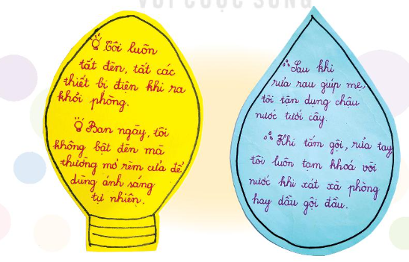
- Viết những việc đã làm để tiết kiệm điện nước.
- Cùng trưng bày và cử đại diện nhóm trình bày.

Slide 10





TRÌNH BÀY TRƯỚC LỚP

Slide 11


Nếu thực hiện thường xuyên, tiết kiệm điện, nước sẽ là một thói quen tốt của em.

Slide 12
TIME LIMIT:
5 minutes
Chia sẻ kinh nghiệm sử dụng thiết bị điện, nước đúng cách để tiết kiệm cho gia đình

Slide 13



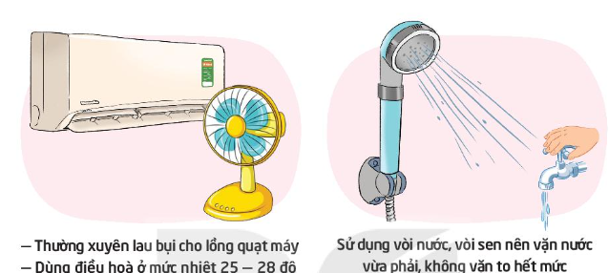
Thảo luận nhóm 4
Mỗi nhóm lựa chọn trình bày về một hoặc một số thiết bị điện, nước, cách dùng, các mẹo giảm tốn điện, nước.

Slide 14
CÙNG CHIA SẺ TRƯỚC LỚP

Slide 15
Cần đọc kĩ hướng dẫn sử dụng các thiết bị để có thể tiết kiệm được điện, nước nhiều nhất.

Slide 16


Tạm biệt Hẹn
gặp lại!
Tạm biệt Hẹn
gặp lại!

